Slide 1

Здоровье нации
Группа 502-22

Slide 2
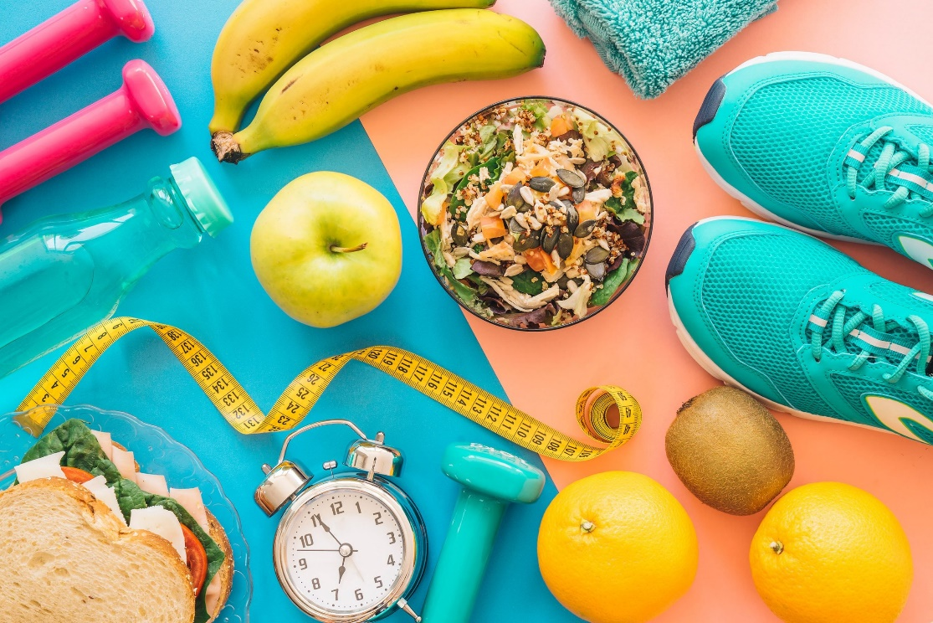
Актуальность проекта
Этот мир всё больше наполняется людьми, которые не следят за своим образом жизни. Это приводит к различным болезням. Нашей же задачей является помощь таким людям ради избегания проблем со здоровьем.
Мы решим проблему профилактику последствий неправильного образа жизни.

Slide 3
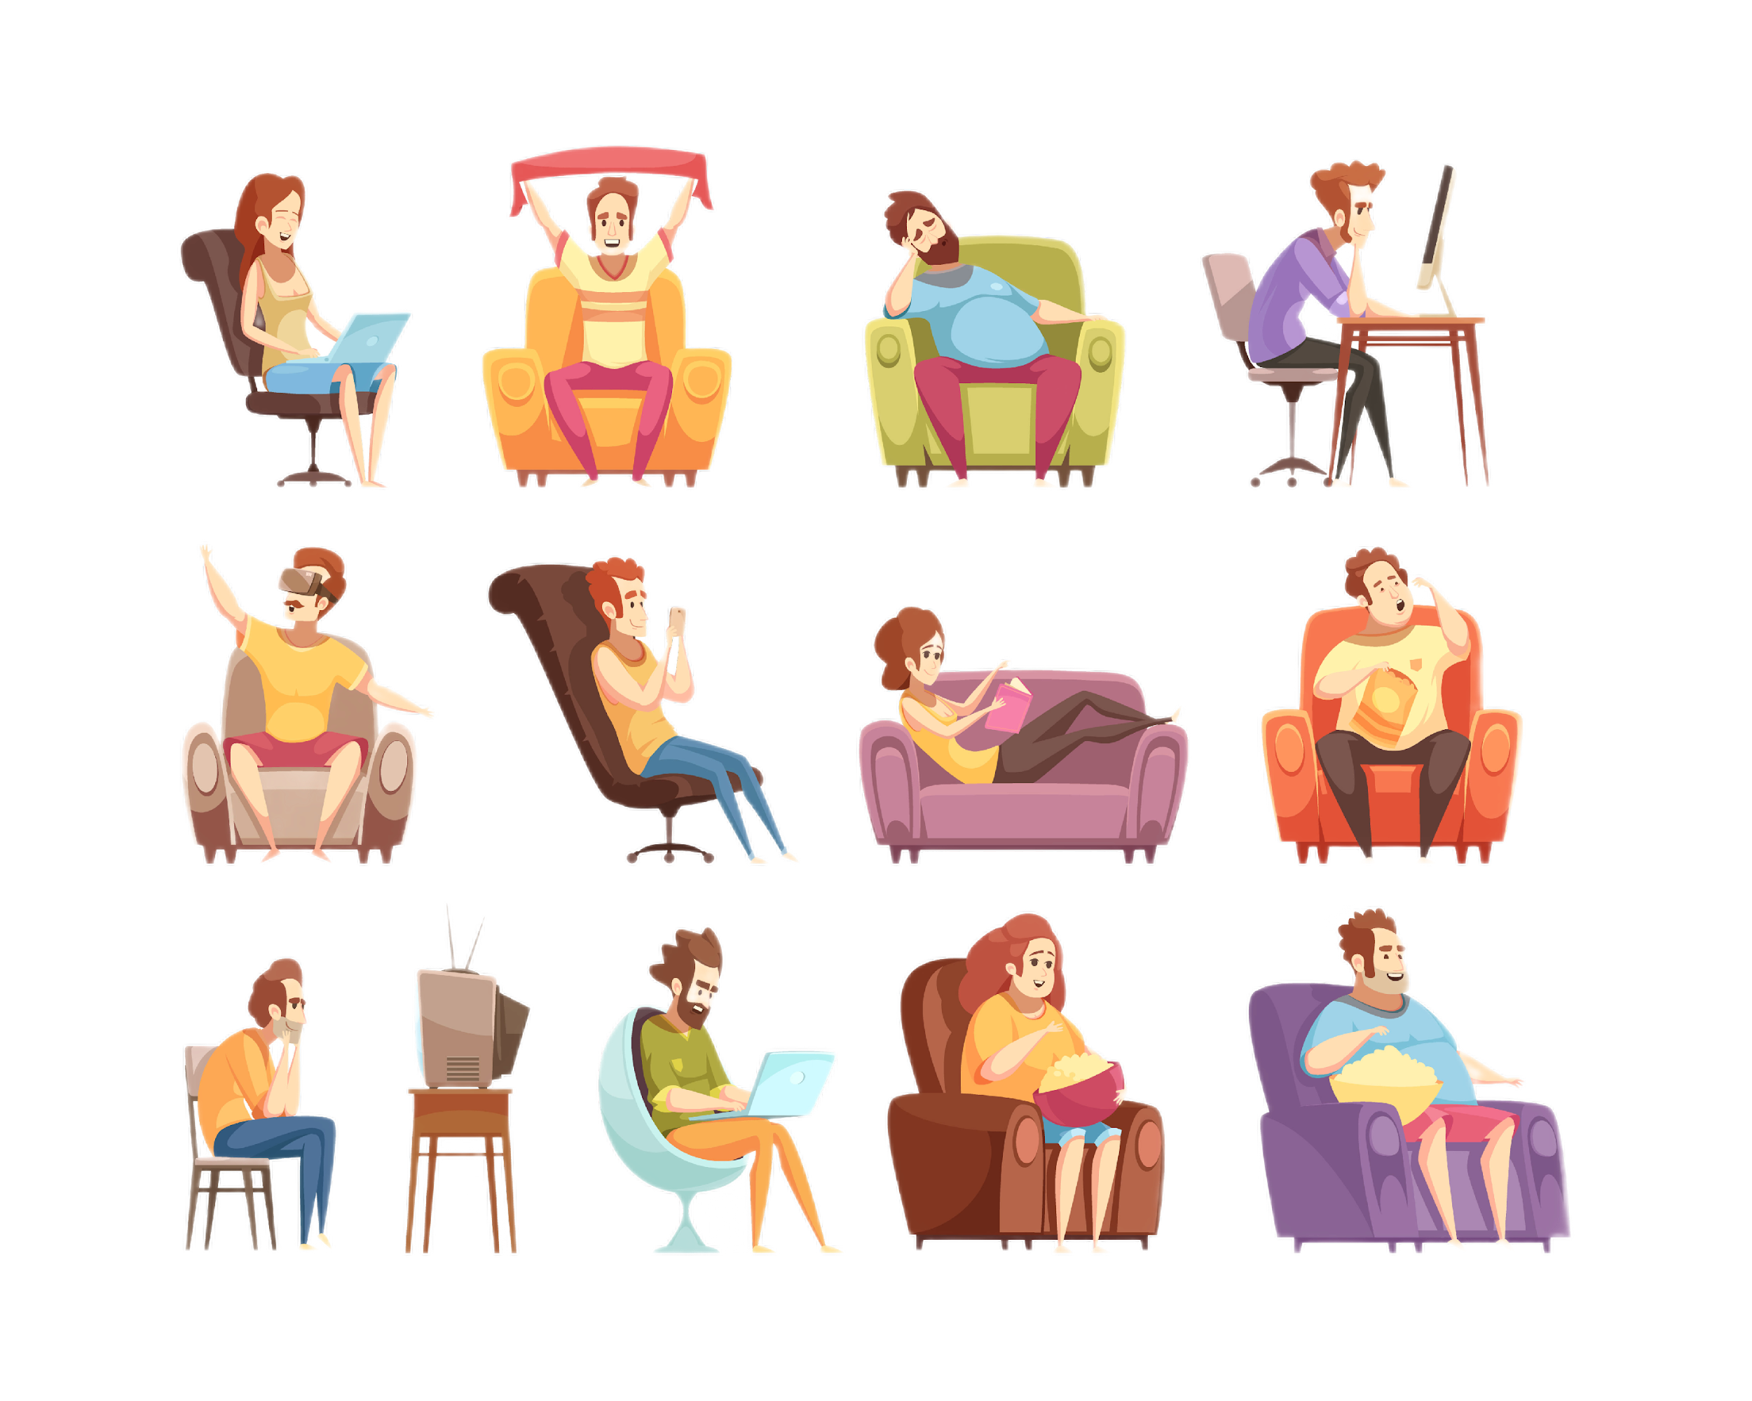
Целевая аудитория
Люди, которые ведут сидячий или малоактивный образ жизни:
  Геймеры
  Студенты
  Люди работающие в офисе
  Художники
  Педиатры
  Терапевты

Slide 4
ПРОБЛЕМА
Мы решим множество проблем связанных с сидячим и малоактивным образом жизни, если быть точным это: сколиоз, слабость мышц, хрупкость костей. На данный момент приложения с похожей функцией работают посредственно и дают маленькое количество информации для полноценного решения проблемы.

Slide 5
РЕШЕНИЕ
Приложение, которое позволит следить за своим здоровьем: ритмом сердца, календарём занятий и тд.е
Простота в использовании и большой набор функций:
Сигнализация о проведение разминки
Вывод набора упражнений для улучшение кровообращение и размятие мышц и суставов.
Мы предлагаем статистику о прогрессе измерение количества:
Сжигаемых калорий за упражнение
Подсчет количество разминок осуществленных человеком.

Slide 6
ЦЕННОСТЬ, ЦЕННОСТНОЕ ПРЕДЛОЖЕНИЕ
Наша компания
Помогает клиентам с заболевание опорно-двигательного аппарата.
В ситуации проблем со здоровьем связанным с сидячим образом жизни.
Решать проблему болезней связанных с малоподвижным образом жизни
С помощью приложения с упражнениями для улучшение физического здоровья.
Тем самым клиент получит простой в использование и эффективный инструмент для улучшение своего здоровья

Slide 7

РЫНОК
РЫНОК, на котором вы работаете, его объем, рост и уровень конкуренции;
Мы работаем на рынке B2C
Наша ЦА - это 10млн человек получили за счёт официальной статистики Росстата получили 40млн человек после чего посчитали сколько из этого числа проживает в Городах ,далее посчитали аудиторию способную оплатить приложение.
Наше решение будет стоить 350 рублей - это 3,5млн рублей - общий обьём рынка
Сегменты Студенты сургу с проблемами со спиной 1 750 - 7,35 млн рублей

Slide 8
КОНКУРЕНТЫ
Параметр | Мы | Rephysio | Реабилитация и физиотерапия | Конкурент 3
Цена | 350 | 1500 | 1250 | 755
Упражнение на спину | + | + | + | +
Таймер физической активности | + | - | - | -
Индивидуальный подбор упражнений | + | - | - | -
Информация о заболеваниях | + | + | + | +
Оповещение о ежедневных профилактических упражнениях | + | + | + | -
Связь с разработчиком приложения | + | + | - | -

Slide 9
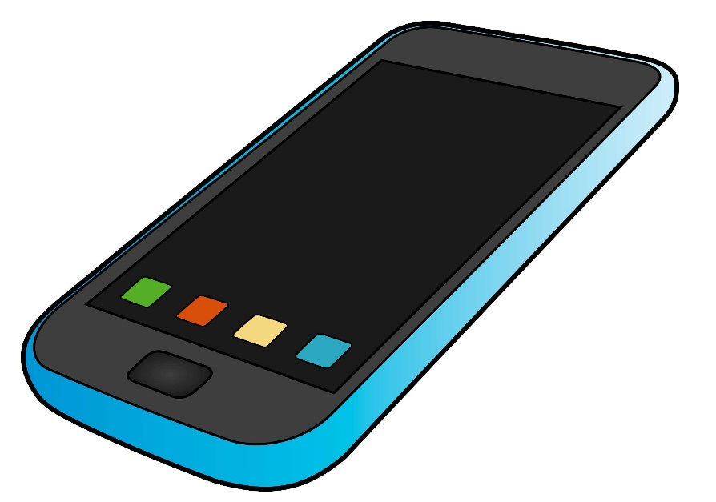
БИЗНЕС-МОДЕЛЬ
БИЗНЕС-МОДЕЛЬ – как вы зарабатываете или планируете;
Мы планируем разработать приложение
Оплата по подписке 350 руб
У нас будут покупать подписку
Первых пользователей мы планируем привлекать с помощью рекламы в группах студентов сургу, на своих страничках, чтобы сэкономить на ней.

Slide 10
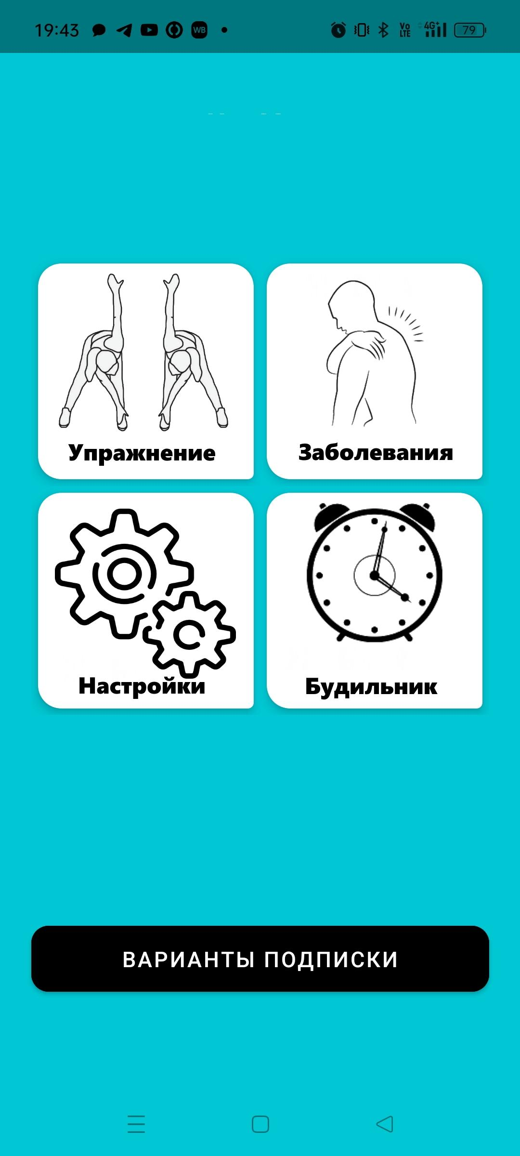
ТЕКУЩИЕ РЕЗУЛЬТАТЫ
Опишите ваши текущие результаты:
прототип приложения
было проведено интервью на 50 человек
70 % аудитории нуждается в нашем приложении и готовы оформить подписку на него
Сформулировали гипотезу бизнес-модели
Рассчитали рынок
проработали наших конкурентов и поняли что у нас конкурентно способное приложение.

Slide 11
КОМАНДА СТАРТАПА
Функция | Ф.И.О. человека, исполняющего функцию | Обоснование назначения
Официальный руководитель команды | Кладов Северьян Эдуардович | Работал с группой людей имеет опыт работы лидером в команде.
Финансист | Максименко Егор Николаевич | Понимает , хорошо ориентируется в экономических терминах
Коммуникатор | Салыбаев Аслан Иманалиевич | Имеет поставленную дипломатическую речь
Инженер проект | Шахпазов Сагид Шахпахович | Хорошо, знает физику и понимает как работает крупные предприятия
Маркетолог | Титов Иван Николаевич | Умеет коммуницировать с массами людей

Slide 12
ПЛАНЫ РАЗВИТИЯ
Планы развития, основные укрупненные задачи:
1)Создать макет
2)Подготовить структуру приложение с учётом различных заболеваний
3)Найти врача-травматолога консультирующего нас.
4)Найти разработчика на джава скрипте.

Slide 13
КОНТАКТЫ ЛИДЕРА
Кладов Северьян Эдуардович
8 (912) 279-00-95

